Slide 1
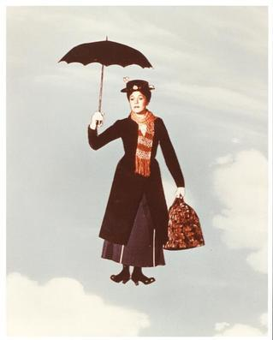
N klasės auklėtoja
...

Slide 2
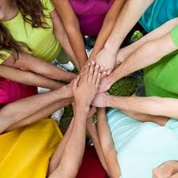
Kad sėkmingai kartu gyventume
reikia susitarti dėl svarbių
mums visiems
dalykų
5 P

Slide 3
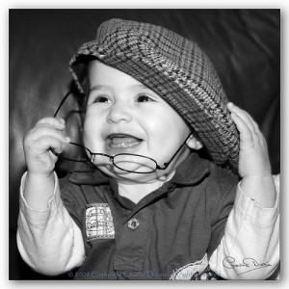
1.Planavimas
kur esu dabar,
kur noriu būti ir
kaip tą padarysiu
ARBA
ką aš noriu pasiekti
ir ką man reikia padaryti.

Slide 4

2.Prioritetai
Tai
gebėjimas pasirinkti konkrečiu atveju
tai, kas yra svarbiausia.

Slide 5
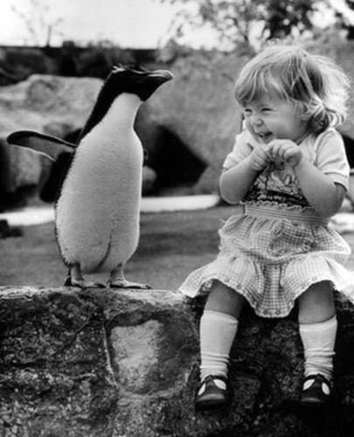
3.Pozityvus požiūris
Jei norite
laimėti,
bet manote,
kad nepavyks, greičiausiai pralaimėsite.

Slide 6
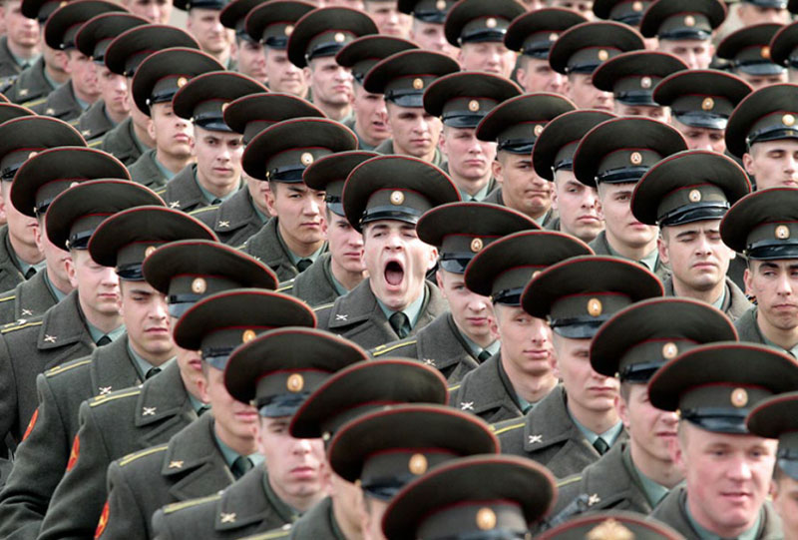
4.Pagarba sau ir aplinkai, kurioje gyvename
Atsakingumas ir drausmė pamokose;
saugus elgesys
per pertraukas, valgykloje;
privatumas viešosiose erdvėse.

Slide 7
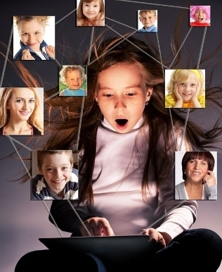
5.Pagalba
Išdrįsti
ieškoti pagalbos, išsiaiškinti, kur ją rasti.

Slide 8
NEMOKAMA mokytojų pagalba
Matematikos konsultacijos
vyksta...
Dėl lietuvių kalbos mokymosi problemų
galima konsultuotis...

Slide 9
Gimnazijos specialistų pagalba
Psichologė;
socialinė pedagogė;
profesinio orientavimo
patarėja.

Slide 10
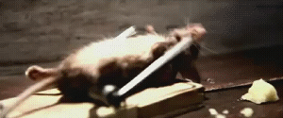
Tai, kas tavęs nesunaikina, tik sustiprina

